Slide 1


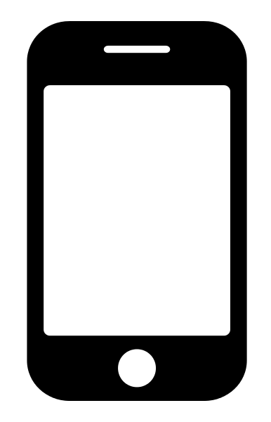



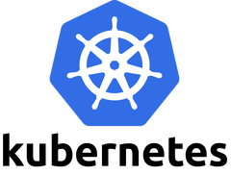

Microserviços
Event Bus (Publish/Subscribe Channel)
Client Mobile App
API Manager
VPN
Web App
Demais Web APP
Envio push / sms / email
Serviço Geolocalização
Esta Foto de Autor Desconhecido está licenciado em CC BY-SA

Slide 2

Client Mobile App
Microserviços
Event Bus (Publish/Subscribe Channel)
API Manager
Web App
Demais Web APP
Envio push / sms / email
Cada serviço deve:
Possuir sua própria base de dados;
Possuir seu próprio repositório de código.
Ser disponibilizado em container Docker.
Ser orquestrado pelo Kubernetes.
Ser implementado com os padrões CQRS e DDD.
Possuir configurações em variáveis de ambiente.
Cada serviço deve:
Comunicação entre os serviços será através de mensagens.
Esta Foto de Autor Desconhecido está licenciado em CC BY-SA

Slide 3
Cada serviço deve:
Possuir sua própria base de dados;
Possuir seu próprio repositório de código.
Ser disponibilizado em container Docker.
Ser orquestrado pelo Kubernetes.
Ser implementado com os padrões CQRS e DDD.
Possuir configurações em variáveis de ambiente.

Slide 4



